Slide 1
TeleSoftas
Eksporto kodas – eiti, negalima sustoti

Slide 2
Pajamos, mln EUR
Apie mus
Įkurta 2004 metais
Darbuotojų skaičius
400+ įgyvendintų projektų
270+ darbuotojų

Slide 3
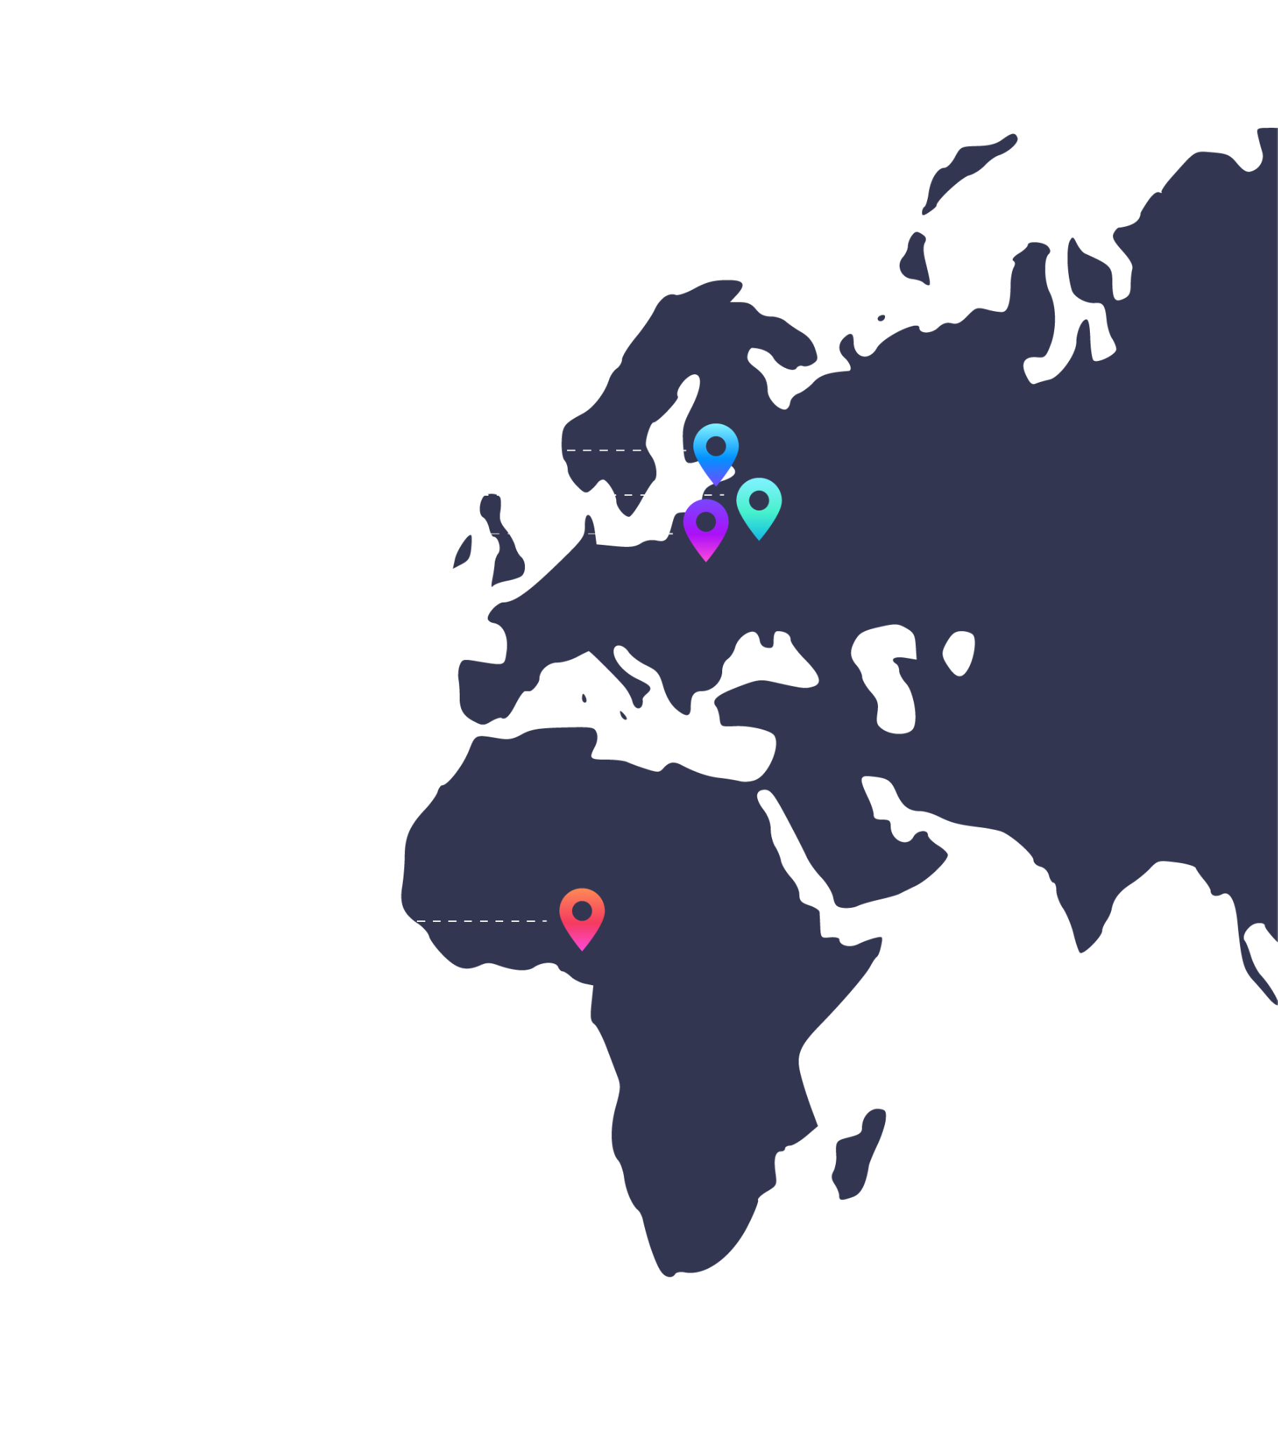
Nuo Lietuvos...
...iki Abujos
TeleSoftas Lietuvoje:
TeleSoftas pasaulyje:
3 Didžiausi miestai
4 Pagrindiniai universitetai
Daugiau nei 1500 IT studentų per metus
Ofisai:
Abuja (Nigerija)
Reprezentacinis ofisas:
Zurich

Slide 4
Ką daro TeleSoftas?
Sprendžia verslo problemas technologijų pagalba
Kuo mes išskirtiniai?
Savo kultūra

Slide 5
Kai tradicinės pardavimo priemonės neveikia..

Slide 6
Trumpai apie mane:
Prisijungiau prie TeleSofto 2020 metų Sausio mėnesį

Slide 7
Tradiciškai..
Paieška
Kontaktas
“Susidraugavimas”
Susitikimas
Pasiūlymas
Kontraktas

Slide 8
Realybėje..
Paieška
Kontaktas
“Susidraugavimas”
Susitikimas
Pasiūlymas
Kontraktas

Slide 9
Kas toliau?

Slide 10
Aukštai kabantys vaisiai
Žemai kabantys vaisiai

Slide 11
“Senas draugas geriau nei du nauji”

Slide 12
- Įmonės/žmonės, kurie naudojosi paslaugomis
- Seni kontaktai
- Seni draugai ir klasiokai, o galbūt ir darželinokai

Slide 13
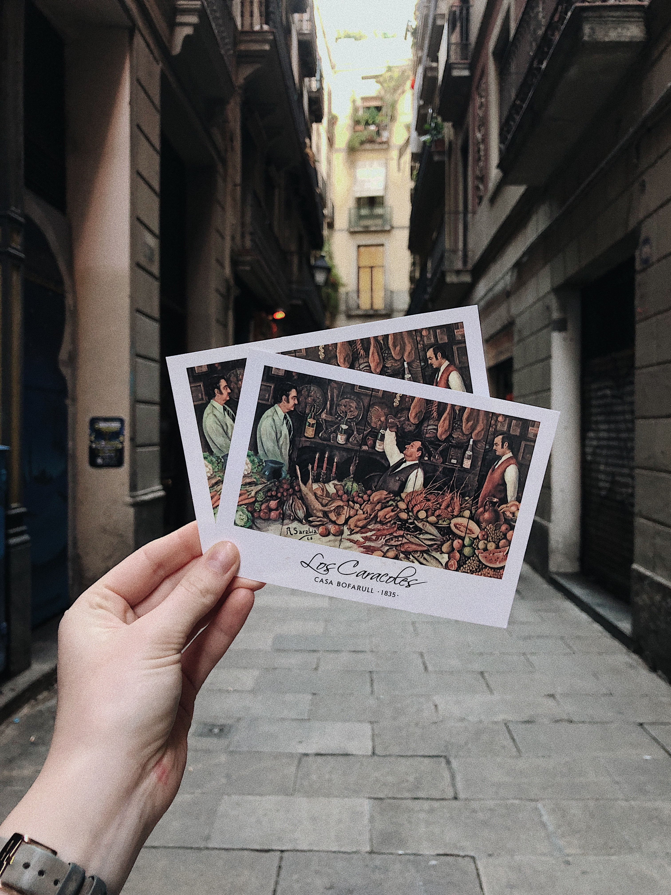
Naujos priemonės
Atvirukai – 100 ranka rašytų atvirukų ir sveikinimų įvairiems startuoliams

Slide 14
Kaip toliau?

Slide 16
H2H (human-2-human)
“It's about meeting the customer's needs while demonstrating that you're human and trustworthy”

Slide 17
Ko nedaryti?
- Nemeluoti
- Nebūti agresyviam, duoti laisvę ir pasirinkimą
- Neieškoti greitos naudos
- Nedaryti prielaidų

Slide 19
Kaip mums sekasi?
Gerai
~7% šalti pardavimai ~13% šilti pardavimai
VERTA PAMINĖJIMO: Partnerystės

Slide 20
change is life.

Slide 21
Ačiū
dominykas.orda@telesoftas.com

